Slide 1
Praktik i udlandet
Sara Gollander
International Student Services

Slide 2
Aalto University, Finland
Hvorfor?
Internationalt netværk
Forbedrede sprogkundskaber
Boost dit CV
Afbræk i hverdagen
Oplev en ny kultur
Notes:
https://youtu.be/NfdqKcGaDbM

Slide 3
Hvornår?
Hvor?
Hong Kong University of Science and Technology, Hong Kong
Aalto University, Finland
Du skal selv finde din praktikplads
Notes:
Hvor vil du gerne hen?
Hvor langt væk?
Tænk på at arbejdskulturen er forskellig fra land til land

Slide 4
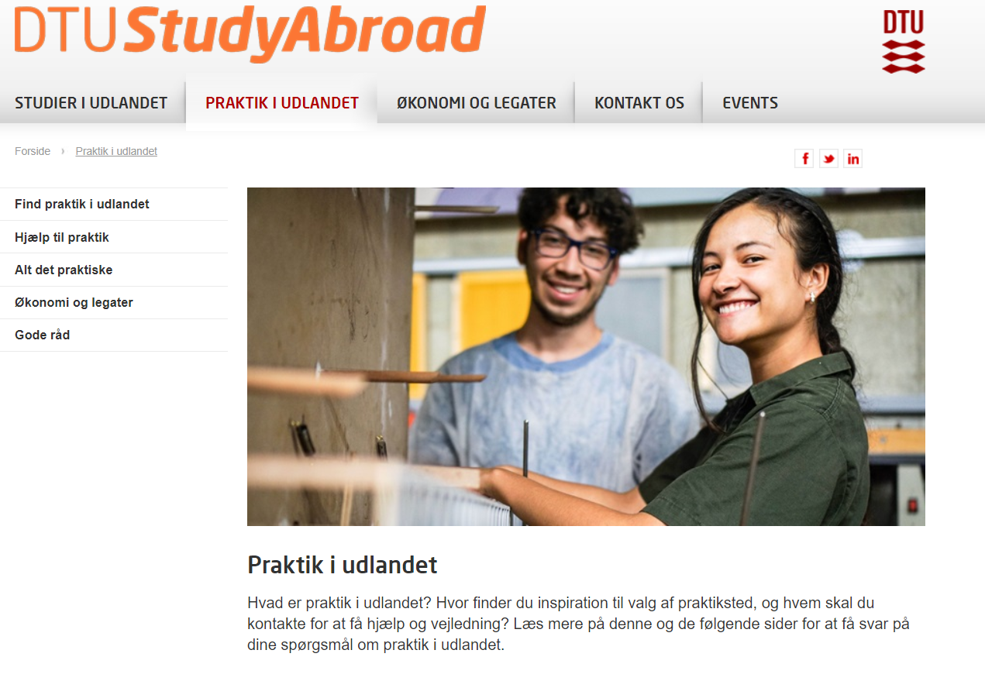
Praktik i Udlandet

Slide 5
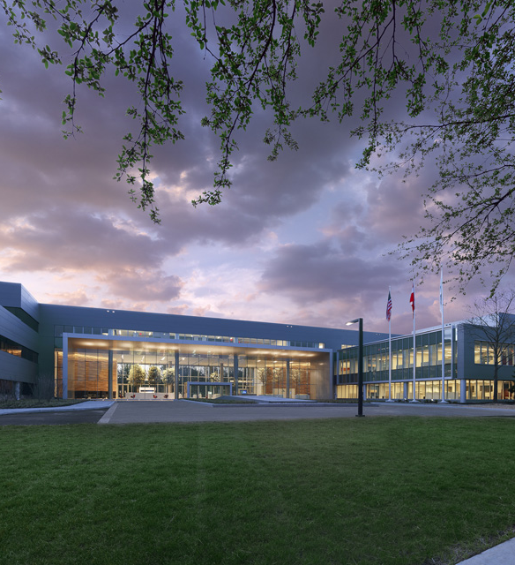
Hvordan finder man en plads?
NOVO NORDISK, USA
DTU’s Career Hub
IAESTE
LinkedIn
Find et praktikopslag eller bliv fundet!
Tal med din praktikkoordinator - og måske medstuderende
Kontakt en virksomhed, der også har kontor i DK – kender du nogen, der kender nogen?

Slide 6
Økonomi
Erasmus+ stipendie ved ophold i EU medlemslande + Island, Tyrkiet, Makedonien, Liechtenstein og Norge
Eksterne legater
Notes:
Først – DTU anbefaler at man finder et sted med lønnet praktik – hvis man får det, har man en fordel når man tager til udlandet
Derudover kan man søge erasmus stipendiet hvis man finder en praktikplads indenfor EU. Det søger man igennem det internationale kontor, og man kan finde en masse information om hvordan på vores hjemmeside. Man skal bruge en del dokumenter, fx udfyldt ansøgningsskema, forsikringspapirer, praktikkontrakt osv.
Til sidst er der selvfølgelig også en masse private fonde man sagtens kan søge. Der findes forskellige søgemaskiner man kan finde på vores hjemmeside, og man er velkommen til at komme forbi vores kontor og spørge om hjælp.
Læg et budget – få et overblik over prisniveau i dit værtsland og brug tid på at søge legater.

Slide 7
Praktikaliteter
Bolig praktiksted, IAESTE
Visum Praktiksted hjælper, obs på særlige forhold
Forsikring studyabroad.dtu.dk
Notes:
Udover at finde en praktikplads, er der en masse andre praktiske ting forbundet med at flytte til udlandet i en periode – det er værd at overveje allerede nu, så man er forberedt.
Bolig – hvor har man lyst til at bo, hvor meget er en typisk husleje det pågældende sted? Typisk kan praktikstedet vejlede ift. bolig, ellers spørg evt. studerende på DTU fra det land
Visum – det bør praktikstedet hjælpe med. Vær opmærksom på at der måske er forskel på studievisum og arbejdsvisum. Ellers kan man kontakte ambassaden
Forsikring – vigtigt at sikre man har forsikring. DTU hjælper ikke med hvilken man skal vælge. Styrelsen for Forskning og Uddannelse har i forbindelse med forsikringskrav for praktikophold i udlandet udformet en oversigt over anbefalede dækningsniveauer – se på hjemmesiden
Transport – hvordan

Slide 8
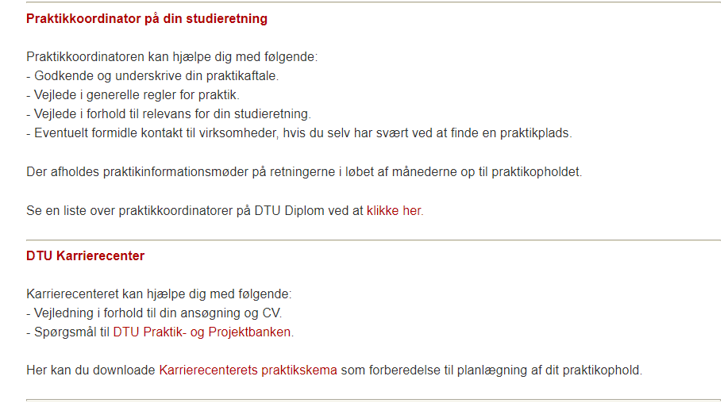
Hvem kan hjælpe?

Slide 9
Hjælp…

Slide 10
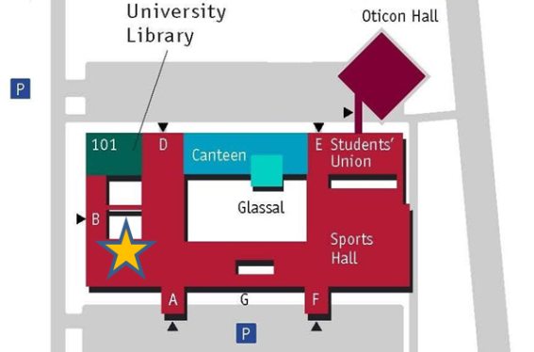
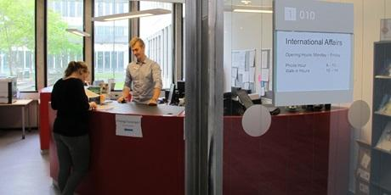
International Student Services
Telefon: 4525 1023 man, ons, fre kl. 9 – 11
Lyngby Drop in: man, ons, fre: 12 – 14
Ballerup Drop in: Onsdage i 13-ugers kl. 12 - 14
E-mail: international@adm.dtu.dk
Notes:
NOTE change in opening hours from 1 october.

